Slide 1
УЗНАЙ И НАЗОВИ ПИСАТЕЛЯ

Slide 2
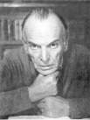
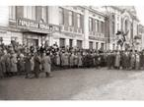
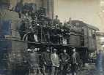
Константин Георгиевич Паустовский

Slide 3
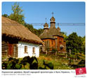
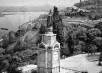
Детство К.Г. Паустовского
Деревня в Украине
г.Киев в начале XX века

Slide 4
Произведения К.Г. Паустовского

Slide 5
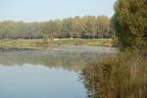
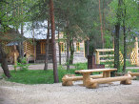
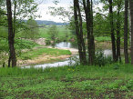
Мещерские места
г. Тарусу

Slide 6
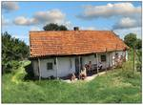
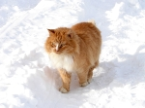
К.Г.Паустовский
Кот-ворюга

Slide 7
Вопросы
О чём этот рассказ?
От какого слова образовалось слово «ворюга»?
Назовите главных героев рассказа?

Slide 8
Словарная работа
ОТЧАЯНИЕ
БУХАЛО
ЛАЗ
ЗАРОСЛИ
ШИВОРОТ
КУКАН
ПРИПАДОК
ПЛОТИЦА
ПОДПАЛИНЫ

Slide 9
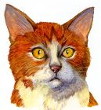
ВОР – тот, кто крадёт, берёт чужое без разрешения
ВОРЮГА – так говорят презрительно о том, кто совершает кражи

Slide 10
Главные герои рассказа
Рыжий кот Ворюга
Автор рассказа
Рувим
Деревенские мальчишки
Лёнька
Куры и петух

Slide 11
Отчаяние – состояние крайней безнадёжности, ощущение безвыходности

Slide 12
Лаз – узкое отверстие, через которую можно пролезть

Slide 13
Шиворот - за ворот, за воротник

Slide 14
Бухало - производить сильный и глухой звук

Slide 15
Припадок - внезапное и обычно повторяющееся острое проявление какой-то болезни (потеря сознания, судороги)

Slide 16
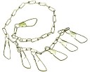
КУКАН - бечёвка, на которую надевают, под жабру в рот, пойманную рыбу, пуская её на привязи в воду

Slide 17
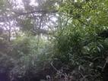
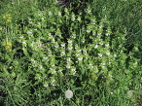
ЗАРОСЛИ- частый кустарник, которым заросло какое-нибудь место

Slide 18
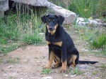
Подпалины - рыжеватое или белёсое пятно на шерсти животного

Slide 19
ПЛОТИЦА – небольшая пресноводная рыба

Slide 20
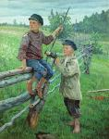
Деревенские мальчики

Slide 21
Куры

Slide 22
Произведения Фраерман

